Slide 1

2022年上海化学工业区
智慧园区建设项目申报培训

Slide 2

目
录
1
专项背景、支持范围、申报条件及其他
2
专项支持标准和方式
3
专项申报材料递交与审核
4
专项申报材料的组成与需关注点
5
项目管理与项目验收

Slide 3
1
专项背景、支持范围、申报条件及其他

Slide 4
1
专项背景
上海化学工业区智慧园区建设专项支持项目：
以智慧园区建设为抓手，构筑良好投资和营商环境，努力将上海化工区打造成为“最高标准、最严要求、最好水平”的世界级石化产业基地。
文件依据：《上海化学工业区专项发展资金管理办法》 （沪财企〔2018〕22号）、《上海化学工业区智慧园区专项支持实施办法》（沪化管〔2018〕58号）、《关于开展2022年度上海化学工业区智慧园区建设项目申报工作的通知》（沪化管〔2022〕27号）

Slide 5
1
支持范围
2021年上海化工区智慧园区建设支持项目通过支持智慧业务（智慧生产、工业互联网创新项目）、智慧政务和智慧服务（营商环境服务项目、智慧生态培育项目）等示范项目与服务能力打造，培育智慧园区创新发展生态，构筑化工区良好投资和营商环境。
（一）重点支持“互联网+”化工生产场景应用
支持区内企业通过“互联网+”等技术开展人、机、物互联，提升生产制造、安全管控、环境保护、质量认证、物流供应、经营管理、疫情防控等环节的核心能力，加快实现园区化工企业的数字化转型升级。
（二）继续支持“互联网+”园区治理和服务应用
支持区内企事业单位开展提升智慧服务水平的基础设施、公用工程、公共服务平台等建设，开展智慧领域的重大学术交流研讨、论坛和会展等活动。

Slide 6
1
申报条件及其他
申报主体
原则上在化工区内注册的独立法人单位，且具有健全的管理制度，财务和信用良好。
时间节点
项目建设期可追溯到2018年4月，并于2022年6月30日前完成项目建设
不予以支持
同一申报单位承担本专项资金支持项目尚未完成验收的，不再予以支持。同一申报单位同一年度只能申报一个项目。
同一项目已通过其他渠道获取市级财政性资金或化工区发展资金支持的，不再予以支持。
经查实重复申报获取市级财政支持资金的项目，将依法追回专项资金，并计入单位信用档案。
Notes:
上海人才新政“30条”？

Slide 7
2
专项支持标准和方式

Slide 8
2
专项支持标准和方式
专项支持一般采用无偿资助方式，给予不超过项目核定总投入30%的无偿资助，最高不超过2000万元。
对“互联网+”化工生产场景应用项目按核定投资额20-30%的比例给予支持。
对除活动类以外的，“互联网+”园区治理和服务应用项目按核定投资额10-20%的比例给予支持，活动类项目继续按“不超过核定活动费用50%，最高不超过50万元”的标准给予支持。

Slide 9
3
专项申报材料递交与审核

Slide 10
3
专项申报材料递交与审核
1
组织方式：集中申报，统一审核。
2
起始时间在通知发布之日起截至2022年6月30日申报的项目
3
材料书面形式一式两份盖章胶装成册，附电子版一份，提交至月华路66号一楼一门式受理窗口。
4
材料完备性审核，材料不符要求、缺少相关内容的申报材料予以退回或要求申报企业在限定时间内补齐。
5
以第三方专业机构评价、集中评议、组织专家评审等方式开展审核。通过审核后的项目经公示无异议后，确认立项。

Slide 11
4
专项申报材料的组成与需关注点

Slide 12
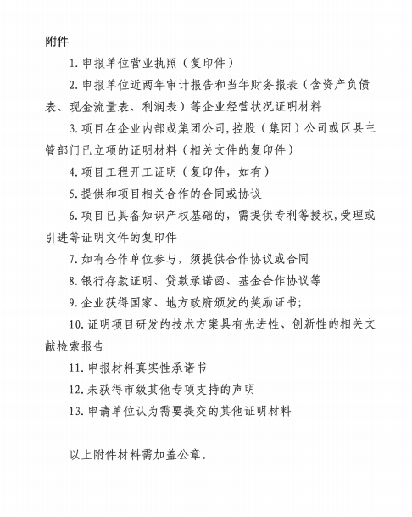
4
专项申报材料的组成
1、申请表（单位基本信息表、单位扩展信息表、项目基本信息表、项目承担单位负责人审查表等、合作单位意见、管委会审批意见）
2、申请报告
3、附件

Slide 13
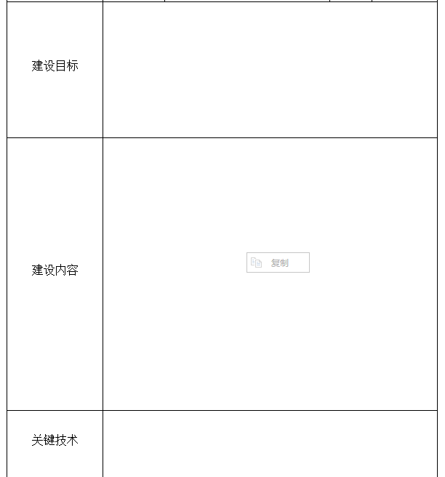
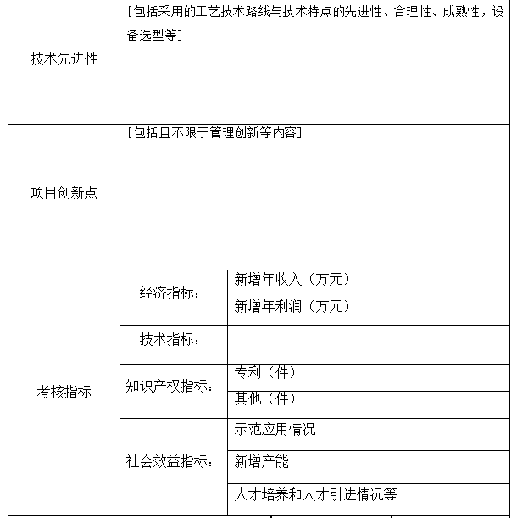
4
需关注点
（一)“互联网+”化工生产场景应用、（二）“互联网+”园区治理和服务应用
项目基本信息表中，将会涉及验收阶段的考评相关要素：
项目周期
总投入
经费情况
建设目标
建设内容
关键技术
技术先进性
项目创新点
考核指标

Slide 14
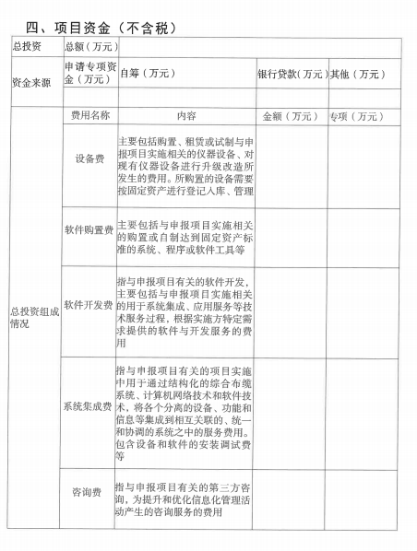
4
需关注点
项目基本信息表
项目资金（不含税）
费用构成
资金来源及用款计划（在建）
专项资金主要用途
项目承担单位负责人审查意见
合作单位意见
管委会审批意见

Slide 15
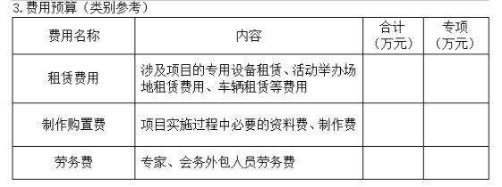
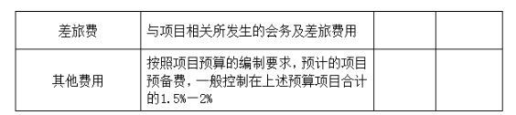
4
需关注点
（二）“互联网+”园区治理和服务应用中活动基本信息表
活动方案
费用预算
《中央财政
科研项目专家
咨询费管理办法》
多年申报的项目，
较之以往的亮点。

Slide 16
4
在建/已建成
在建项目
1、申报时已经开始建设、申报报告
2、项目总投资为预算编制
3、项目总投资、建设目标、内容、考核指标等为验收阶段关注的内容
4、立项后与化工区管委会签订合同，项目完成后验收
已建成项目
1、申报时已经完成建设、总结报告
2、项目总投资为实际发生/核定投资
3、项目总投资、建设目标、内容、考核指标等为实际已完成的情况
4、需出具第三方提供的测试报告、审计报告、用户报告、相关成果报告等佐证材料用以证明相关建设目标的完成
5、立项审核即验收，不再签订合同

Slide 17
4
特别提醒
申报材料书写严谨、前后一致、定性定量描述
申报表格不要更改删减
申报报告（编制大纲）
真实性承诺函
经查实重复申报获取市级财政支持资金或化工区专项发展资金的项目，将依法追回专项资金，并记入单位信用档案。

Slide 18
5
项目管理与项目验收（在建项目）

Slide 19
5
项目管理阶段需要做些什么
项目启动期
☆ 召开立项培训会议 ☆ 组织签订协议
☆ 发放后续跟踪管理、验收材料
项目建设期
☆ 项目跟踪进展 ☆ 项目变更
☆ 项目审核抽检 ☆ 项目会议

Slide 20
5
项目验收流程
提出申请（项目实施完成、财务支付完成）、材料准备、提交材料、审计工作
材料整改（补充第三方佐证材料、材料内容补充）、会务安排（项目验收会）

Slide 21

致谢
PPT模板下载：www.1ppt.com/moban/ 行业PPT模板：www.1ppt.com/hangye/
节日PPT模板：www.1ppt.com/jieri/ PPT素材下载：www.1ppt.com/sucai/
PPT背景图片：www.1ppt.com/beijing/ PPT图表下载：www.1ppt.com/tubiao/
优秀PPT下载：www.1ppt.com/xiazai/ PPT教程： www.1ppt.com/powerpoint/
Word教程： www.1ppt.com/word/ Excel教程：www.1ppt.com/excel/
资料下载：www.1ppt.com/ziliao/ PPT课件下载：www.1ppt.com/kejian/
范文下载：www.1ppt.com/fanwen/ 试卷下载：www.1ppt.com/shiti/
教案下载：www.1ppt.com/jiaoan/ PPT论坛：www.1ppt.cn

